Slide 1
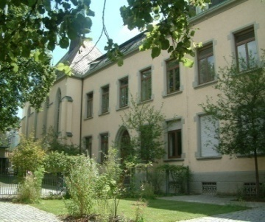
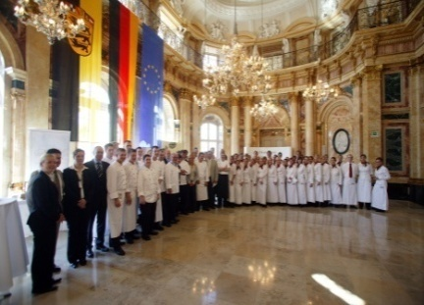
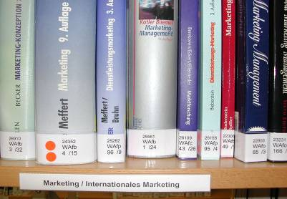

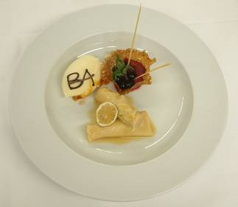
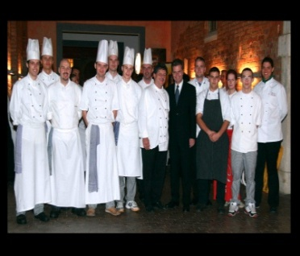
Занятие
„Основы гостиничный менеджмент и гастрономический менеджмент“
-
Концепция – Методика – Содержание - Оценка
Трансферт E-Learning
Профессор доктор Вольфганг Фукс
Duale Hochschule Baden-Württemberg Ravensburg
Studiengangsleiter BWL - Tourismus, Hotellerie und Gastronomie II
- Hotel- u. Gastronomiemanagement -
Rudolfstr. 19, 88214 Ravensburg

Slide 2

Структура доклада
A. Исходная ситуация
B. Занятие: Концепция
C. Занятие: Методика
D. Занятие: Содержание
E. Занятие: Оценка
F. Трансферт E-Learning
G. Литература

Slide 3

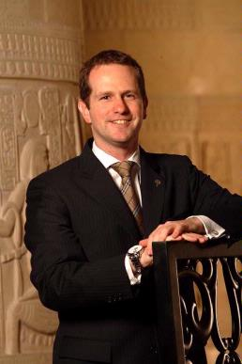
A. Ausgangssituation
1. Требования рынка рабочей силы
Специальные знания об организации производства
Специальные знания Operations
Аналитические способности
Педагогические знания
Управленческие способности (планирование, организация, контроль, руководство)
Способность работать в группе
…

Slide 4
A. Ausgangssituation
2. Занятие участники:
Студенты второго семестра
Знания теоретических основ оперативных процессах гостиничного дела и гастрономии
Знания основ организации производства
Первый опыт в подготовке и презентации рефератов

Slide 5
B. Lehrveranstaltung: Konzeption
1. Формальные рамки
Занятие: Гостиничный и гастрономический менеджмент
- Студенческий доклад на характерную для отрасли тему
- Время проведения: второй семестр
- Кредитные пункты: 3
- Студенческая рабочая нагрузка: 90 ч., из этого 39 ч. присутствие на занятиях, 51 ч. самостоятельное изучение

Slide 6
B. Lehrveranstaltung : Konzeption
2. Цели обучения
Преподнесение специальных знаний
Готовность взять на себя управление и ответственность
Решение постановленной задачи
Познание неизвестной материи
Изучение существенных/несущественных тематических областей
Подготовка презентаций
Выработка решений в группе
Презентация и обсуждение результатов

Slide 7
C. Lehrveranstaltung: Methodik
1. Подготовка
в предсеместровое время:
Распределение тем & образование групп (по 2 в группе)
Поддержка преподавателя (литературы, чек-лист, обсуждение структуры, определение организационных рамок)
подготовка проведение подведение итогов
      в конце второй семестрr в конце
первого семестра второго семестра

Slide 8
C. Lehrveranstaltung : Methodik
2. Рамки проведения занятия
Ограничение по времени: 40 мин.
Визуализация доклада
Письменная разработка доклада для сокурсников (примерно 10-15 страниц)
Разработка учебных вопросов
подготовка проведение подведение итогов
      в конце второй семестр в конце
первого семестра второго семестра

Slide 9
C. Lehrveranstaltung: Methodik
3. Проведение
Доклад
Вовлечение студентов
Вопросы преподавателя
Специальные дополнения преподавателя
Оценка доклада преподавателем
подготовка проведение подведение итогов
      в конце второй семестр в конце
первого семестра второго семестра

Slide 10
C. Lehrveranstaltung: Methodik
      4. Подведение итогов
      Индивидуальная беседа по докладу
      - специально-содержательная доработка
      - методически-дидактическое представление
      - рекомендации на будущее
      Слушатель:
      - распределение специальной литературы
      - дополнительная работа с литературой
      - содержательная доработка
      Оценка проделанной работы:
      - Контрольная работа + оценка за реферат (50 %/50 %)
подготовка проведение подведение итогов
      в конце второй семестр в конце
первого семестра вторго семестра

Slide 11
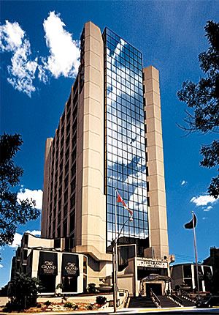
D. Lehrveranstaltung: Inhalte
1. Основные вопросы занятия:
Классификация гостевого бизнеса
Издержки производства
Классификация/сертификация
Актуальная динамика рынка
Договорные модели
История & современность
Производство (кухня, сервис, приём, работа на этаже, техника, администрация)
Избранные актуальные тематические вопросы (например, изменение технологий)

Slide 12
D. Lehrveranstaltung: Inhalte
Пример: Договорные модели
Функциональное разделение
Актеры Дополнительные соглашения
Виды договора Договора об аренде
Тенденции в отрасли
Динамика рынка
Затраты Издержки
Правовые основы
Имущественные отношения
Оговорки в договоре

Slide 13
D. Lehrveranstaltung: Inhalte
Пример: Приём
Front Office
Иерархия Check-In Check-Out Технологии
Резервирование Продажа Последовательности процессов
Обслуживание гостей Специальные понятия

Slide 14

E. Lehrveranstaltung: Evaluation
1. Оценка занятия:
Большой эффект от обучения (в частности методическая компетенция)
Изменение классической структуры обучения
Различия в уровне докладов
Вовлечение студентов
Активизация студентов
Содействие развитию собственной инициативы/ ответственности
Отказ от классической структуры лекции

Slide 15
F. Transfer E-Learning
Концепция, этап подготовки | Потенциал E-Learning
Введение, рамки, создание рабочих групп | +
Решение поставленных задач | +
Обработка поставленных вопросов в группах | o
Помощь преподавателя | o
Этап проведения | Потенциал E-Learning
Доклад | o
Преподнесение специальных знаний | +
Вопросы участников | -
Вовлечение студентов | -

Slide 16
F. Transfer E-Learning
Интерактивность во время доклада | o
Специальные дополнения преподавателя | +
Обсуждение | -
Этап подведения итогов | Потенциал E-Learning
Индивидуальная беседа, оценка преподавателем | o
Оценка слушателями | -
Предоставление специальной литературы | +
Дополнительная работа с литературой (слушатели) | +
Общая оценка трансферта E-Learning | o/+

Slide 17

G. Literatur
Основополагающая литература:
Hänssler, K.H. 2008: Management in der Hotellerie und Gastronomie, 7. Aufl., München, Wien: Oldenbourg
Дополнительные учебники:
Barrows, C.; Powers, T. 2009: Introduction to Management in the Hospitality
Industry, 9th ed., New York: John Wiley & Sons
Henschel, U.K. 2008: Hotelmanagement, 3. Aufl., München, Wien: Oldenbourg
Schaetzing, E. E. 2008: Management in der Hotellerie und Gastronomie, 8. Aufl., Frankfurt am Main: Deutscher Fachverlag

Slide 18
G. Literatur
Лексиконы:
Fuchs, W.; Mundt, J. W.; Zollondz, H.-D. (Hrsg.) 2008: Lexikon Tourismus: Destinationen – Gastronomie –Hotellerie – Reisemittler – Reiseveranstalter –Verkehrsträger. München; Wien: Oldenbourg
Научные журналы:
Annals of Tourism Research
Cornell Hospitality Quarterly
Journal of Foodservice Business Research
Tourism
Zeitschrift für Tourismuswissenschaft

